Slide 1
Proyecto TRUCO
Aplicación de Aprendizaje Reforzado al Truco

Slide 2
¿Dónde nos quedamos en la versión anterior?
Vimos que le Truco presenta algunos desafíos mas complejos que problemas resueltos recientemente como el poker o el go. Como pueden ser la información imperfecta, doble bluff con dependencia cruzada en la probabilidad (ie: arriesgo puntos en el envido que me vuelven predecible en el truco?).
En la entrega anterior se armó un motor de Truco simplificado: 9 cartas (codifica fácil a digito para hacer el lookup en el diccionario, etc) y sin envido o truco.
Aplicamos técnicas de Reinforcement Learning tradicional (TD-0) y luego de resolver varios problemas (expansión de estados, etc) logramos que nuestros agentes alcancen un aparente equilibrio de Nash.
Queremos meter Redes

Slide 3
Contexto

Slide 4
Elementos Centrales de Reinforcement Learning (breve repaso)
State: el estado, lo que tu agente sensa del entorno, puede ser información perfecta o no (cartas vs tablero)
Episodio: Una partida completa, desde un estado inicial a un estado terminal.
Acción: predefinidas, pueden ser determinística o probabilística, o sea, no garantizar un resultado (a veces el modelo debe incorporar state transition probabilities)
Policy π: La función que tiene como entrada un estado y me devuelve la acción a tomar. Existen muchos enfoques, pero destacamos que no me garantiza el estado en el que vamos a caer.
Recompensa: El resultado de tomar una acción. Cuidado con cero (ej: laberinto). Zerosum es R1 + R2 = 0
Value Function V(s): la medida de valor de un estado incluyendo todas las futuras Recompensas
Q(s,a): similar a la Value Function pero asocia estado y acción, típicamente se usa cuando se quiere hayar la policy optima (Control Problem) porque esta indexado por acción.
Exploración vs Explotación: Epsilon-greedy, OIV, Bayesian Thompson, etc
Discount Factors: factor de ajuste para propagación del valor
Learning Rates: a que velocidad aprendo

Slide 5
Estrategias Tradicionales en Juegos
Ajedrez
El problema mas estudiado del campo de IA
Los mejores programas suelen ser combinaciones de técnicas sofisticadas de búsqueda (ie: alpha-beta), adaptaciones especificas de dominio y funciones de evaluaciones construidas a mano. Todo con años de refinamiento.
AlphaGo / AlphaZero / AlphaChess / AlphaShogi
Go como juego aplica bien a redes neuronales por varias razones: matchea convolucionales, invariante a traslación, puedo rotar y reflejar para data augmentation, etc.
AlphaGo uso dos redes Policy y Value y entreno con partidas de experto
AlphaZero uso una red que combina las dos cosas (con una loss function que suma mse y crossentropy)
AlphaStar
Ligas con diferentes agentes, algoritmos genéticos para combinar los agentes mas exitosos de diferentes ligas.
Poker (Libratum/Deepstack):
Libratum - Enero 2017 (Carnegie Mellon)
DeepStack – Diciembre 2016 (Universidad de Alberta)
CFR (Counterfactual regret minimization)
Notes:
Alpha beta es una técnica que mejora el naive minmax, básicamente recortando el árbol del MDP. Por ejemplo, si las decisiones solo empeoran la situación puedo ya no recorrer mas el nodo.

Slide 6
Volvamos al Truco
Le queríamos meter redes?

Slide 7
Estado
acciones_hechas,cartas_jugadas
get_last_action_from_player()
QuienActua()
Episodio
quien_gano_envido()
Calcular_puntos_finales()
Motor
convert_state_to_vector(s)
play_random_games(p1,p2)
Reglas
Mazo
Enums: Acciones, EstadoTruco y EstadoEnvido
2 opciones de “meter redes”
AgenteDQN
AgenteDVN
Estado se convierte a vector
a1
S1
Red
DVN
V(s)
V(s1)
a1
S0
Valor estimado de cada acción
Red
DQN
a2
Salida
Vector de acciones puntuadas
a2
S2
V(s2)
S0
.
.
a3
S3
V(s3)
an
Look Ahead Tree Search
(acciones posibles)
DQN anduvo bien pero DVN anduvo mejor

Slide 8
Como es la Red DVN?
Luego de múltiples pruebas y experimentación
DETALLE DE LA INPUT LAYER:
# 1ro Estado truco (1 neurona)
# 2do Estado envido (3 neuronas: estado, puntos_p1 si aplica, puntos_p2 si aplica)
# 3ro Cartas del jugador 18 neuronas: 3 cartas con 6 neuronas por carta: truco 4xPalo (categorical) y envido
# 4to Cartas jugadas (36 neuronas, fijo: 6 cartas con 6 neuronas cada una truco, palo y envido)
# 5to Acciones hechas (42 neuronas, fijo = 21 acciones x 2 (jugador + código acción) ) secuencia= Jugador, Código Acción
INPUT LAYER (100)
Vector de largo
HIDDEN LAYERS (8 capas x 100)
OUTPUT (1 - float)
LeakyReLU (alpha=0.1)
Regularización L2 (lambda = 0.01)
optimizer='adam’
loss='mse’
metrics='mae'

Slide 9
¿Cómo la entreno?
P1 - AgenteRandom
P2 - AgenteRandom
GENERATE()
500K partidas
(pickles)
P1 - AgenteDVN
P2 - AgenteDVN
TRAIN()
Redes entrenadas
(h5)
GENERATE()
P1 - AgenteGreedyDVN
P2 - AgenteGreedyDVN
( épsilon = 0.2)
( épsilon = 0.2)
500K partidas
(gen2-pickles)

Slide 10
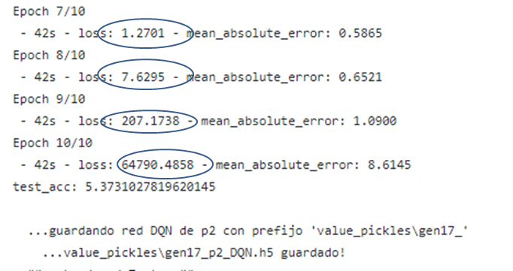
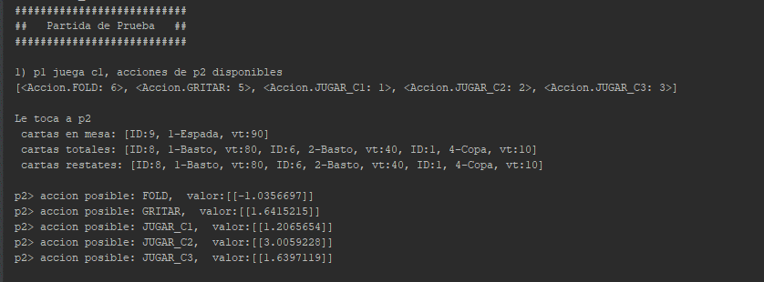
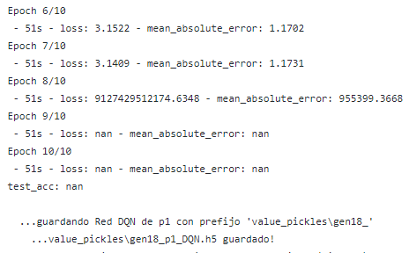
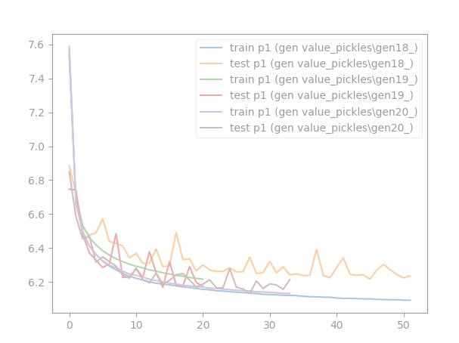
En el camino pasaron cosas…
Explotaron gradientes…
Agregamos pruebas acidas por generación
Jugar c1 no es una jugada aceptable bajo ningún concepto
Siguiente hijo
Early stopping con patience=6

Slide 11
Probamos diferentes arquitecturas de red y no termina de aprender
Algunos ejemplos
No solo son malos en términos absolutos (acidez mala)
Son agente que incluso entre llos dan ualquier cosa..

Slide 12
..finalmente! (corrigiendo bugs, arquitecturas pero sobre todo LeakyReLU)
Las pruebas de acidez comienzan a dar consistentemente bien!

Slide 13
Pero que esta ocurriendo con las estrategias (policy)?
p1 / p2 | gen0 | gen6 | gen7 | gen8 | gen9 | gen10 | gen11 | gen12 | gen13 | gen14 | gen15
gen0 | 49,0% | 33,3% |  |  | 31,8% |  |  | 28,3%
gen6 | 60,5% | 42,0% | 53,2% |  |  |  | 29,8%
gen7 |  | 55,6% | 47,3% | 33,0%
gen8 |  |  | 67,9% | 37,9% | 38,2% | 39,4% | 39,0% | 43,5% | 36,1% | 37,5% | 32,9%
gen9 | 62,9% |  |  | 43,0% | 39,6% | 33,2%
gen10 |  |  |  | 42,8% | 43,2% | 36,3% | 33,8%
gen11 |  | 58,9% |  | 35,2% |  | 50,9% | 42,1% | 33,0%
gen12 | 61,5% |  |  | 34,1% |  |  | 49,0% | 36,6% | 31,4%
gen13 |  |  |  | 38,6% |  |  |  | 51,4% | 38,0% | 35,0%
gen14 |  |  |  | 42,7% |  |  |  |  | 44,2% | 40,4% | 31,2%
gen15 |  |  |  | 46,8% |  |  |  |  |  | 53,6% | 38,6%
La diagonal muestra el head to head versus el padre.
Al final del dia cada hijo aprende a contrarestar a su padre y a su abuelo.
Pero esto parece ocasionar ciclos de estrategias (ej: gen8)
Ya juega aceptable desde generación 6

Slide 14
Back to basics! Consecuencias de ser Greedy y equilibrios de Nash
Aprender del abuelo estabilizo mucho el aprendizaje pero no es suficiente..
Definición de Equilibrio de Nash: p1 y p2 no pueden cambiar unilateralmente la estrategia sin empeorar en algún aspecto.
Un algoritmo estrictamente greedy va ser determinista (dada una V(s) que lo sea como en este caso). Con lo cual va a existir una Best Response que la contraresta
AgenteGreedyDVN
AgenteSoftmaxDVN
a1
S1
Red
DVN
V(s)
V(s1)
a1
S1
Red
DVN
V(s)
softmax
S0
Valor estimado de cada acción
Random weightedchoice
a2
V(s2)
S0
a2
S2
S2
a3
S3
V(s3)
a3
S3
Look Ahead Tree Search
(acciones posibles)
Look Ahead Tree Search
(acciones posibles)

Slide 15
Parece que alcanzamos un equilibrio de Nash!
Entendemos que en gen20 ya estamos prácticamente en un equilibrio de Nash debido a que:
Ya no alteran tan drásticamente sus estrategias
Ya no es tan fácil predecirlas y contrarrestarlas.
Para validar la hipótesis pruebo con un gen 21 que intente contrarrestar (best response) del 20 pero greedy. Vemos que mas allá de la mejora parcial sobre 21, si ya empeora fuerte contra un veterano como el gen15.

Slide 16
Paquetes
Truco_core.py
Reglas
Estado
Episodio
Motor
AgenteRandom
Humano
Truco_Value_Network.py
AgenteGreedyDVN
AgenteSoftmaxDVN
ValueNetworkEngine
ValueNetworkTrainer (start_gen, generations, games_per_gen, multi_process=False)
HeadToHead_PlayTest(gen_p1, gen_p2, N, debug)
+ 3 Notebooks que los consumen para Testing, Entrenamiento y Juego

Slide 17
Preguntas?

Slide 18
Anexos

Slide 19
Libratus

Slide 20
Libratus Enero 2017
“But in a complicated game like poker, if you’re able to play the Nash equilibrium strategy, then it’s likely your opponent will make mistakes. But playing the Nash equilibrium strategy, you will, in practice, win, because you’re playing the perfect strategy. So, we’re not trying to adapt to the opponent. In fact, during the competition, we never looked at the cards the opponent had, for example. We never cared which player we were playing against. We were always playing the same exact strategy no matter who the opponent was.”
Noam Brown, co-creador de Libratus
https://towardsdatascience.com/playing-poker-on-mars-how-ai-mastered-the-game-52f66659f8f4
“Using Counterfactual Regret Minimization to Create Competitive Multiplayer Poker Agents”
http://webdocs.cs.ualberta.ca/~duane/publications/pdf/2010aamas.pdf
“Libratus uses a Monte Carlo-based variant that samples the game tree to get an approximate return for the subgame rather than enumerating every leaf node of the game tree”
https://thegradient.pub/libratus-poker/

Slide 21
Libratus
Charla de Brown
https://www.youtube.com/watch?v=McV4a6umbAY
Cuando los estados son muchos se hacen simplificaciones. Un oponente humano puede notar esas simplificaciones y explotarlas. Por lo tanto se suele medir ganancia pero también explotabilidad.
El Blueprint (la estrategia obtenida en tiempo real) es explotable pero igual sirve para ayudar al realtime Montecarlo search. Alphazero lo hacia, libratus lo hace. (usar search te hace 12x menos explotable!)
CFR (2013) es para el blueprint, converge en 1/raíz(t). En T iteraciones te quedas within 1/raíz(t) del nash
Safe subgame solving = que el Montecarlo search no agrega explotability
Solución = Reach subgame solving
Para que hace mindgames y adaptándonos si con un Nash ya ganas.
Cada vez que haces suposiciones de estrategial, el oponente las puede cambiar y te explota

Slide 22
Deepstack

Slide 23
Deepstack
“The correct decision at a particular moment depends upon the probability distribution over private information that the opponent holds, which is revealed through their past actions. However, how our opponent’s actions reveal that information depends upon their knowledge of our private information and how our actions reveal it.”
https://static1.squarespace.com/static/58a75073e6f2e1c1d5b36630/t/58b7a3dce3df28761dd25e54/1488430045412/DeepStack.pdf
the common response is to solve a smaller, abstracted game. (ieHUNL’s 10^160 situations down to the order of 10^14 abstract situations)
Regret is delta between max utility over all possible actions and action taken (q learnign=). Minimizing regret (cfr) leads to nash equilibrium with perfect recall and zero sum pero igual son robustos si se relajan esas condiciones. Regret scales with information sets instead of state
There is no guarantee that CFR will generate a multiplayer ε-Nash equilibrium strategy,even if CFR could compute a multiplayer equilibrium strategy profile, there is no guarantee that one of the strategies would be robust against arbitrary opponents
CFR was created to compute ε-Nash equilibria for two-player zero-sum, perfect recall games. We have shown that it has the potential to compute winning strategies in 3-player zero-sum games using both perfect recall and imperfect recall abstractions
http://webdocs.cs.ualberta.ca/~duane/publications/pdf/2010aamas.pdf

Slide 24
Deepstack
The DeepStack algorithm (Fig. 2) is composed of three ingredients: a sound local strategy computation for the current public state, depth-limited lookahead using a learned value function to avoid reasoning to the end of the game, and a restricted set of lookahead actions. At a conceptual level these three ingredients describe heuristic search, which is responsible for many of AI’s successes in perfect information games.
DeepStack uses a standard feedforward network with seven fully connected hidden layers each with 500 nodes and parametric rectified linear units (32) for the output.
. The network’s inputs are the pot size as a fraction of the players’ total stacks and an encoding of the players’ ranges as a function of the public cards. The ranges are encoded by clustering hands into 1,000 buckets, as in traditional abstraction methods (27, 28, 33), and input as a vector of probabilities over the buckets

Slide 25
Ideas mias

Slide 26
Que es Deep Q-Network (DQN)
En lugar de usar S y A como input y pedir un valor escalar
Uso S de input, y el output es A neuronas
Se usa experience replay:
1) En MC obtengo (s,a,G) triples para entrenar al final de un episodrio
Acá usamos un replay buffer, lista de 4tuplas (s,a,r,s’)
Hay que randomizar bien. Si mando todos los juegos en el orden que los completo me queda mal entrenada.
Qlearning entrena en cada paso, como hago si no entrena bien al principio. Uso el buffer para tomar sampling. Esto dificulta uso de RNNs porque si doy en orden parametrizo mal algunas cosas. Podría definir secuencia a todos los estados parciales pero después no me queda igual que como la voy a usar
En qlearning no es un gradiente, es un semigradiente, esto genrea problemas en instabilidad de DQN. Para resolverlo se usa otra DQN que se llama target network que es una copia pero que no actualiza seguido para estabilizar

Slide 27
Policy gradient
En lugar de solo modelar V o Q, modelamos policy Pi
Nos permite crear una policy naturalmente probabilística vs épsilon greedy donde quizás las probabilidades no eran optimas (todas las subóptimas tienen la misma probabilidad, el epsilon)
Hallar Pi* que no es necesariamente determinista. Mixed equilibrium
Hay que parametrizar Pi, que sea una funcion de parámetros aprendibles. Para esto tenemos que crear una función objetivo. Una vez creado esto, es business as usual. La ventaje de PG es que extiende naturalmente a espacios continuos de acción. Para discreto usaría una softmax de salida, para continuo sacaría mean and variance (representando una gaussiana) y luego samplear la gaussiana para obtener una acción
Con epsilongreedy todas las acciones subóptimas tenían la misma probabilidad pero unas son mejores que otras.
Podría convertir mi Q en elegir entre las buenas con x prob.
Es el actuar que no puede ser determinista, el equilibrio de nash esta en las probabilidades (ie: piedra, papel o tijera son 0.33 positivo para cada uno).
Version de policy gradient con TD se llama Actor-Critic

Slide 28
Muchas preguntas, cual es el estado del arte
Miremos el poker (lo mas parecido)
Se introduce el realtime planning, que es básicamente adaptarme a cambios del oponente.
No podes resolver información imperfecta resolviendo los subjuegos de forma aislada
Los estados no tienen un valor bien definido
Hace blueprint con cfr y agregan subgame solving
Libratum - Enero 2017
(Carnegie Mellon)
1000 cores para el realtime (millones para training) 20sec por movida
5 million core hours y 20 tb memoria
DeepStack – Diciembre 2016
(Universidad Alberta, Canada y Universidad de Praga, republica czecha)

Slide 29
IDEAS MIAS
Recién están saliendo papers tratando de vincular CFR con RL tradicional
Ya no es mdp 1, (envido en mano1 puede determinar éxito de truco en mano 3) “As seen in the Claudico match (20), even 80,000 games may not be enough to statistically significantly separate players whose skill differs by a considerable margin”
Como medir al agente? Ya no es por winrate, es por promedio de puntos ganados
Antes Q pre-guardaba estrategia optima, ahora no, vamos a entrenar una red que puede devolver dos valores, puntos para p1 y puntos para p2, y todo esto lo podría hacer incluso para cosas que nunca vio antes.
Al no guardar en un diccionario Q ya no necesito hashear.
Bajando a 14 cartas posibles, con repetición parcial (hasta 4 en casos como el 6). Si fuera a computar Q de forma tradicional seria 8B pero implícitamente, tomando el contrincante, hay 22.7 T manos posibles.

Slide 30
Hacer look ahead con acciones posibles y tirar el calculo de V para cada una?
Pero es una prob. El valor mas alto no necesariamente es el mejor? Quizas quiero entrenar con probs para poder meter hiper-parámetros?
Agregar los puntos actuales del oponente al feature set
Es mas fácil que el poker en el sentido de que ya se que tan buena es mi mano (con lo cual no tengo que calcular probabilidades) y no se la del oponente.

Slide 31
PRIMER ENTREGA

Slide 32
Intro RL

Slide 33
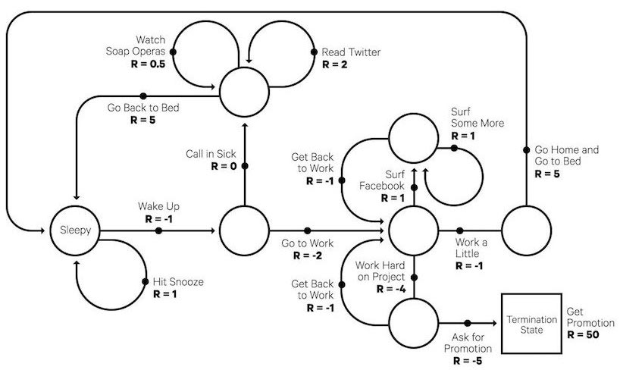
Intro RL
En juegos el problema suele ser el de “dada una situación que decisión tomo”.
O sea, tenemos Estados y se toman acciones A, que pueden tener Recompensas.
Se aplica el Framework de MDP - Markov Decision Process
Típicamente hablamos de Markovs de 1er orden:

Slide 34
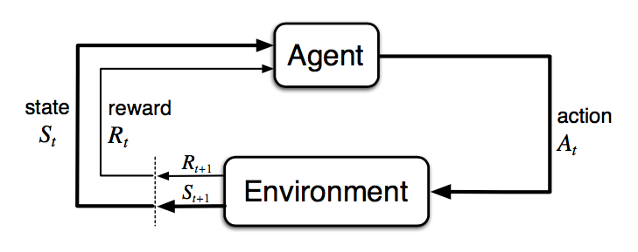
En RL buscamos resolver estos paradigmas con Agentes recorriendo estados
Aplica en juegos, autos autónomos, robots…
Todo en lo que se pueda simular el entorno

Slide 35
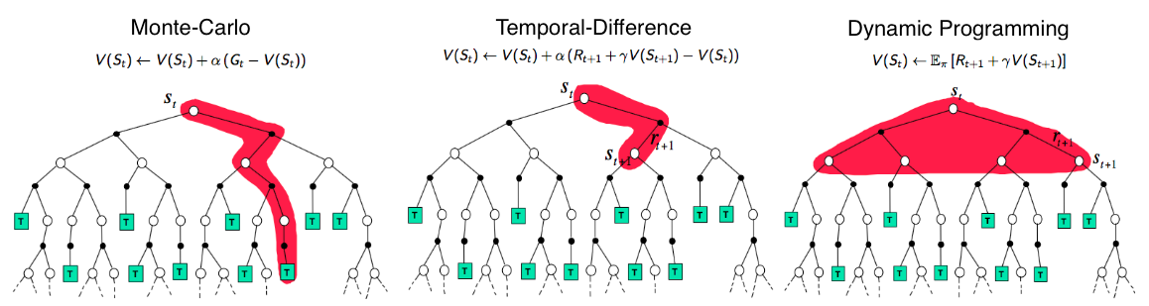
Estrategias de recorrer estados
Por momentos muy similares y las diferencias son en la implementación de los algoritmos o para cada juego
episodic
Puede ser TD(0) o TD(λ)
Q-Learning o SARSA
Bellman equation

Slide 36
Algunas Definiciones
State: el estado, lo que tu agente sensa del entorno, puede ser información perfecta o no (cartas vs tablero)
Episodio: Una partida completa, desde un estado inicial a un estado terminal.
Acción: predefinidas, pueden ser determinística o probabilística, o sea, no garantizar un resultado (a veces el modelo debe incorporar state transition probabilities)
Policy π: La función que tiene como entrada un estado y me devuelve la acción a tomar. Existen muchos enfoques, pero destacamos que no me garantiza el estado en el que vamos a caer.
Recompensa: El resultado de tomar una acción. Cuidado con cero (ej: laberinto). Zerosum es R1 + R2 = 0
Value Function V(s): la medida de valor de un estado incluyendo todas las futuras Recompensas
Q(s,a): similar a la Value Function pero asocia estado y acción, típicamente se usa cuando se quiere hayar la policy optima (Control Problem) porque esta indexado por accion.
Exploración vs Explotación: Epsilon-greedy, OIV, Bayesian Thompson, etc
Discount Factors: factor de ajuste para propagación del valor
Learning Rates: a que velocidad aprendo

Slide 37
Intro a Juegos

Slide 38
¿Qué quiere decir optimizar en un juego?
Que es una estrategia de juego optima para un jugador π^{i}?
Si todos los jugadores fijan su estrategia..
Entonces tendríamos una Best Response optima contra ellas: π*^{i} (π^{-i} )
Un equilibrio de Nash es una Joint Policy para todos los jugadores:
π^{i} = π *^{i} (π^{-i} )
Ie: Ningún Jugador elegiría desviarse de Nash

Slide 39
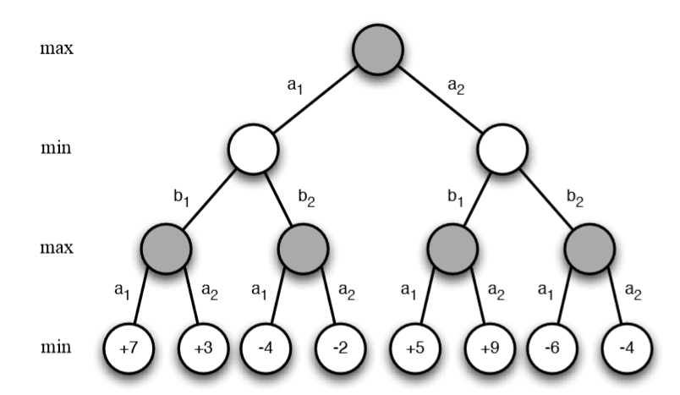
Ejemplo: Minmax
Me paro en estado y mira los valores que tengo por delante para elegir.
Uno elige los máximos y otro elige los mínimos (uno tiene max de policy y el otro tiene min)

Slide 40

Minmax
Una minmax policy es aquella combinada maximiza blancas y minimiza en negras (es un equilibrio de nash)
π = <π1, π2>

Slide 41
Ahora si, vamos al Truco

Slide 42
Ahora si, vamos al Truco!
Truco es difícil porque no hay información perfecta y las apuestas incorporan el aspecto de bluff que hace difícil (sino imposible) hayar una estrategia optima (policy)
La idea ha sido metas cortas y evolucionar.
V1
Tener 2 Agentes (p1 y p2) con 3 cartas en la mano cada uno que puedan intercambiar turnos jugando cartas hasta completar un episodio
Tener todas las funciones accesorias como repartir cartas, jugar N partidas, saber quien gano, etc.
Sin truco y sin envido

Slide 43
Vamos a de poco, comencemos por el Agente
Un agente debe tener el método:
3. elegir_acción(Estado):
Recibe un estado y devuelve una acción, en este caso que carta jugar (probablemente usando su Q y cartas en la mano)
AGENTE
Un agente debe guardar internamente:
Las cartas en la mano
Que le conviene hacer en determinadas situaciones (su Q)

Slide 44
Nuestro Q
Q quiere decir Q[estado][acción]
Como operamos mucho con Q y tenemos restricciones computacionales, para estado y acción se suelen codificar como enteros con funciones de hash.
Por ejemplo, si p1 tuviera en su Q:
Q[0][1] = 0.002 # Parejo
Q[0][2] = 0.671 # mejor opción para ganar
Q[0][3] = -0.342 # parece que pierde por acá
(De paso aquí ya vemos lo de explotación vs exploración)

Slide 45
Nuestro Estado
Tenemos muchísimos estados, con 40 cartas en el mazo, podemos tener desde 4.75B (naive) a 2.7B (reales)
Primer gran simplificación: bajar el mazo a 9 cartas posibles.
Mato 2 pájaros con la misma piedra:
Baja la cantidad de estados.
2) La función de hash y reconstrucción queda trivial y eficiente O(1).
Por ejemplo, si el estado es que jugaron las cartas 1,2,3,5 y 6. Lo hasheo a 12356.

Slide 46
Nuestra Acción
Por ejemplo, si p1 tuviera en su Q:
Q[0][1] = 0.002 # Parejo
Q[0][2] = 0.671 # mejor opción para ganar
Q[0][3] = -0.342 # parece que pierde por acá
Que usamos como vector de acciones? todas las cartas posibles?! Ni siquiera así porque no es lo mismo jugar el 2 de Copa teniendo el ancho de espada en la mano que con un 4 de Copa.
2da gran simplificación: 3 acciones posibles, carta mas alta, carta mas bajo y la del medio.

Slide 47
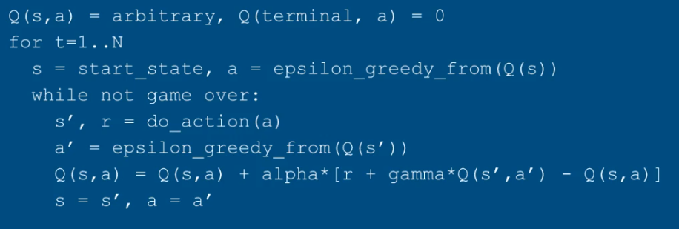
Pseucodigo training de un TD(0)

Slide 48
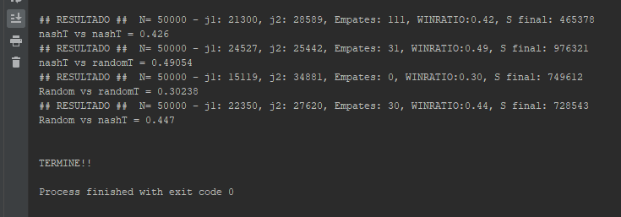
Como nos fue?
No tan bien…
Jugando me di cuenta que a veces no hacia jugadas optimas en ciertas manos, ej: mataba con la carta mas alta en lugar de la optima.
=> Ok, agreguemos las cartas en la mano al índice del estado en Q…

Slide 49
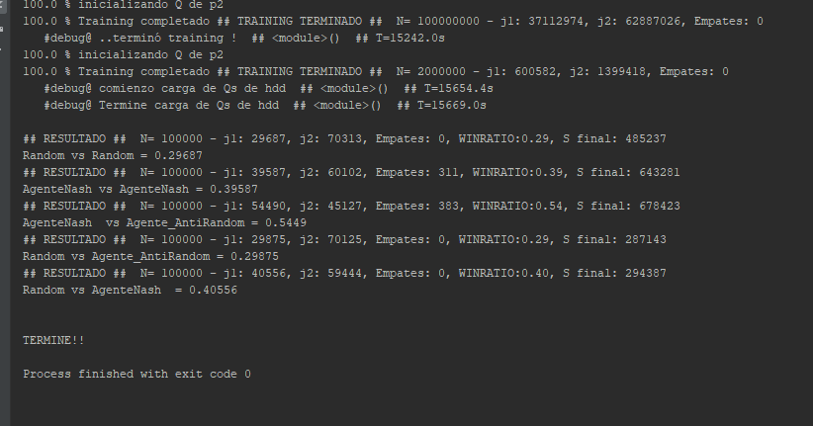
Y ahora?
Apenas bajó a pesar de aumentar el largo de Q de 18k a 9.4M
(incluso aumente entrenamiento de 4M a 100M)

Slide 50
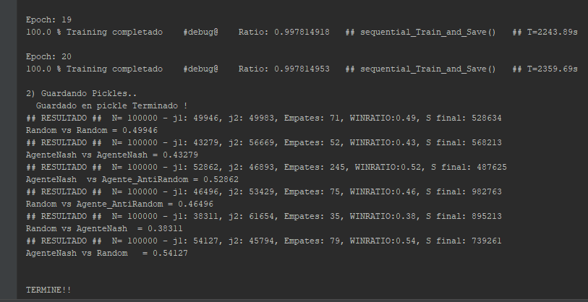
Finalmente!!!
Autopsia de Q mostro que la cantidad de estados conocidos no estaba aumentando mucho con la cantidad de epochs. Revisando encontré seteo de random seed tanto en repartir_cartas() y train_agents(). Para debug esta bien pero luego solo debería ir en play_game()
(entrenado con 300M)

Slide 51
Lecciones aprendidas
Ir poniendo metas parciales y evolucionar
Automatizar pruebas para poder hacer pruebas de regresión.
Hay que usar la random seed pero con cuidado
Cambiar de Notebook a IDE (ie: Pycharm) para debuggear
Mirar algunos ejemplos de juegos para el diseño, por ejemplo tome de un tatetí que el playgame() reusa es el mismo para Agentes, Humanos o AgentesRandom

